Slide 1
PUNTO FLOTANTE

Slide 2
NOTIFICACIÓN CIENTÍFICA
También denominada patrón o notación en forma exponencial, es una forma de escribir los números que acomoda valores demasiado grandes (100000000000) o pequeños (0.00000000001) para ser convenientemente escrito de manera convencional.

Slide 3
La notación científica es una forma muy conveniente para escribir números pequeños o grandes y hacer cálculos con ellos.
También transmite rápidamente dos propiedades de una medida que son útiles para los científicos, las cifras significativas y orden de magnitud.
Escribir en notación científica le permite a una persona eliminar ceros delante o detrás de las cifras significativas.

Slide 4
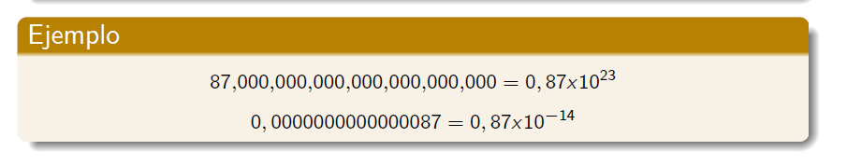
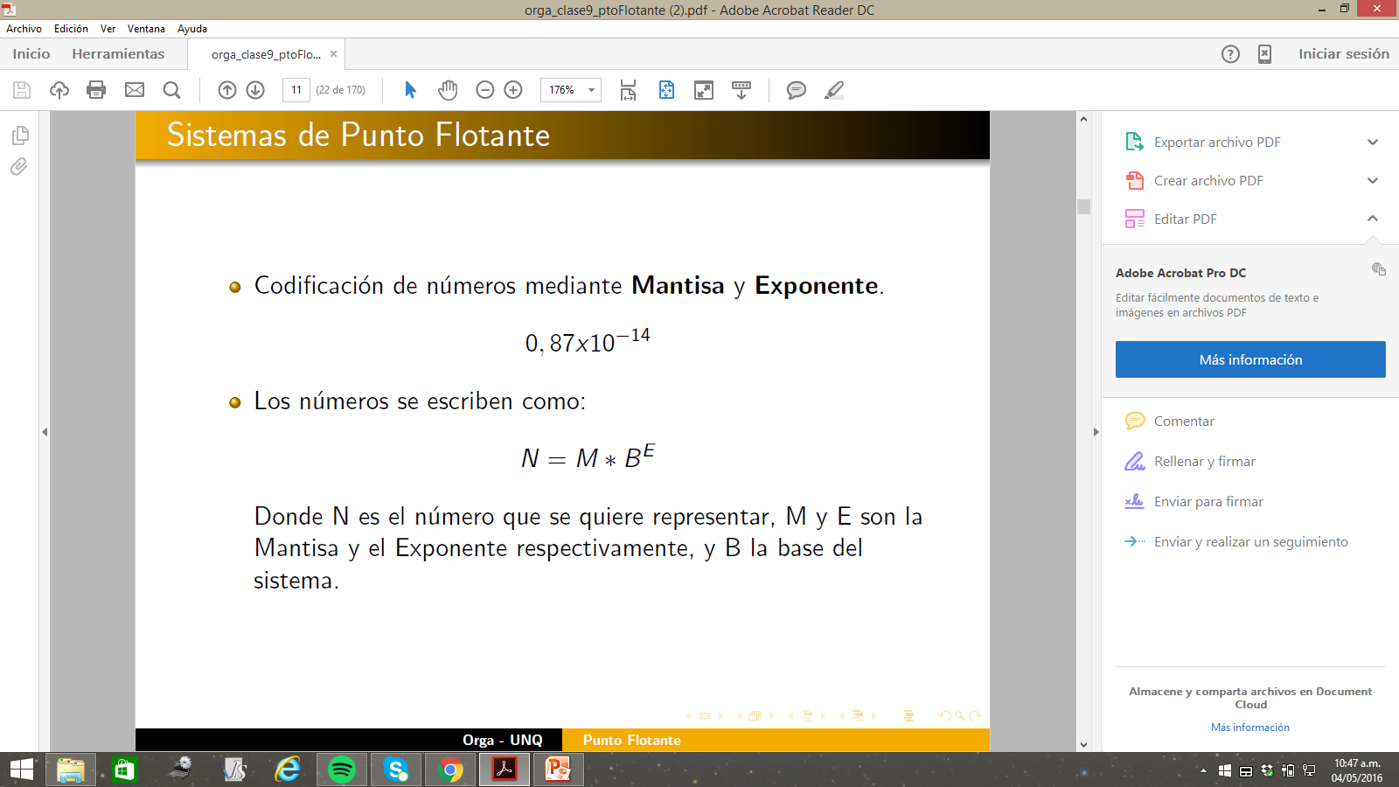

Slide 5
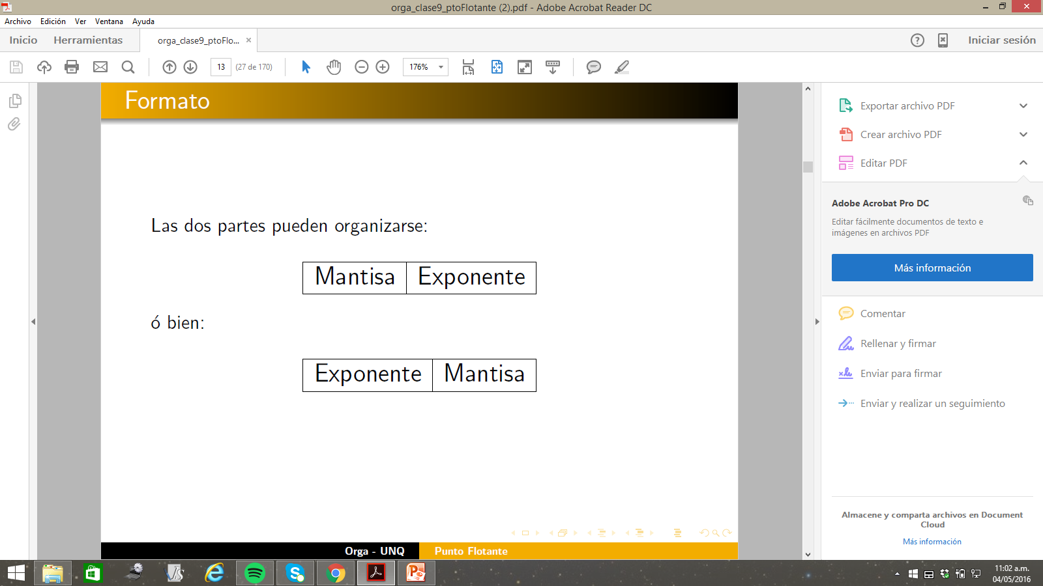

Slide 6
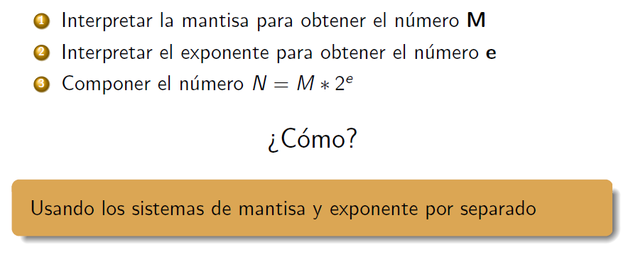
INTERPRETACIÓN

Slide 7
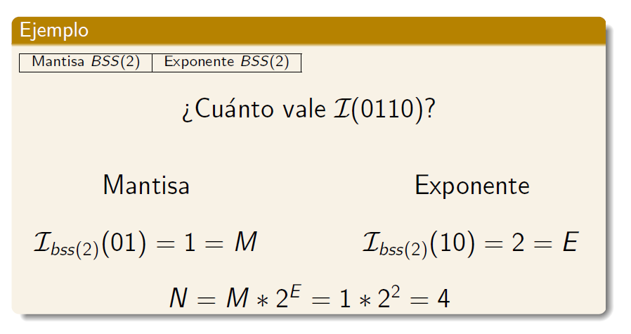



Slide 8
RANGO
No hay una fórmula para obtenerlo
Depende del sistema utilizado para la mantisa y para el
Exponente
MAXIMO:
Buscar la cadena que represente el número más grande
Mantisa positiva más grande y exponente más grande
MINIMO:
Buscar la cadena que represente el número más pequeño
Si se pueden representar números negativos es la
mantisa más grande y el exponente más grande
Si no: Mantisa y exponente más pequeños

Slide 9
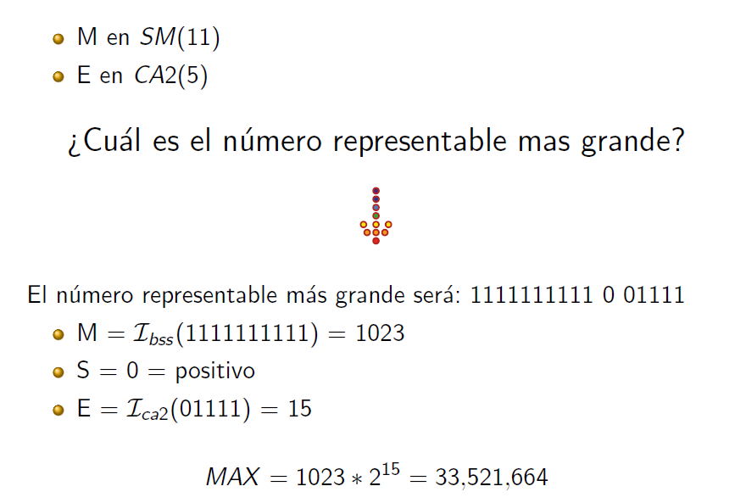
RANGO

Slide 10
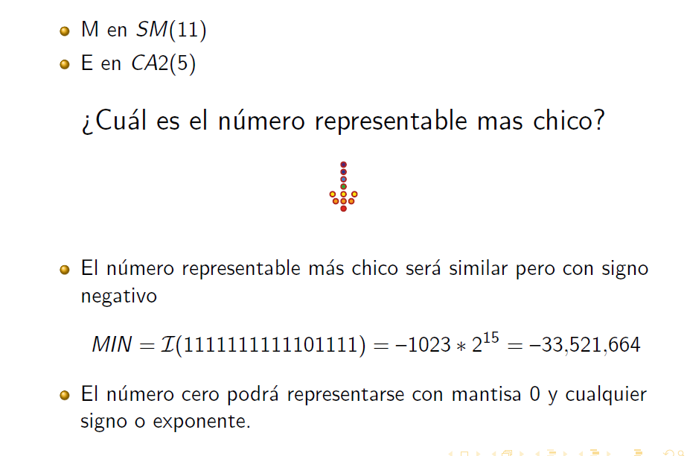

Slide 11

Rango con mantisa SM(6) y exponente CA2(4)
1111110111 = -31*2^7 = - 3968
011 1110111 = 31*2^7 = 3968
[- 3968, 3968]

Slide 12
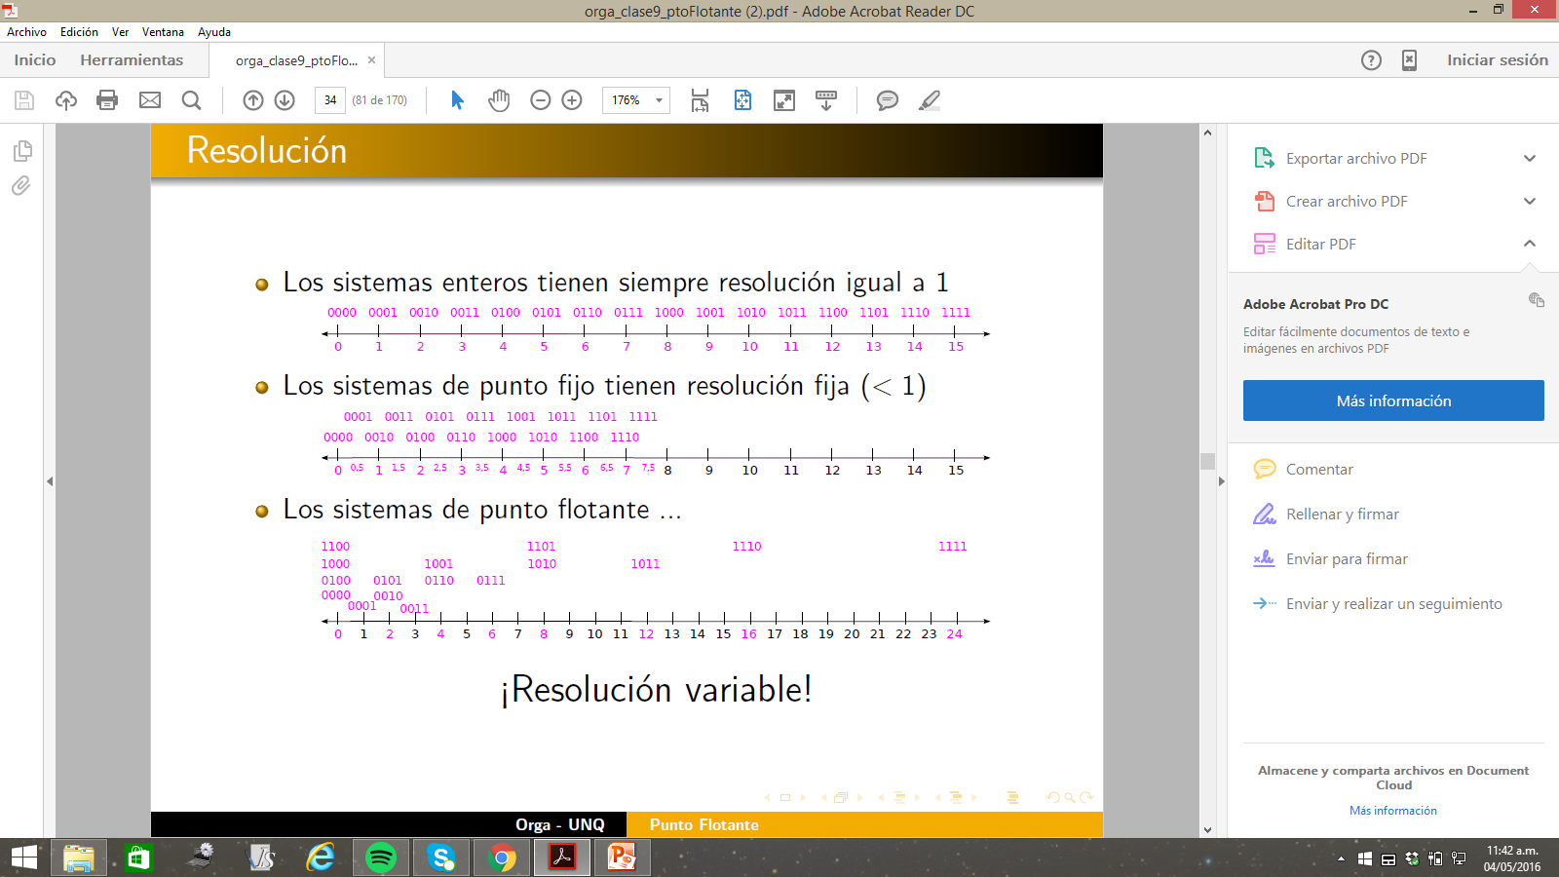
RESOLUCIÓN

Slide 13
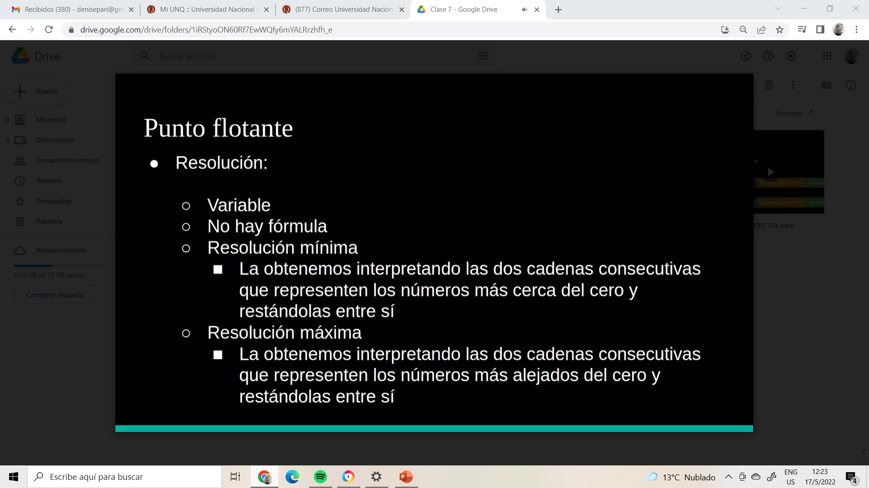
¿Cuál es la resolución del sistema?

Slide 14
Máxima:
Resolución máxima con mantisa SM(6) y exponente CA2(4)
S Mantisa Exponente
0 11111 0111 =31*2^7
0 11110 0111 = 30*2^7
Calculo la resolución restando ambas cadenas
I31*2^7 - 30*2^7I =I2^7*(31-30)I=2^7

Slide 15
● Resolución mínima con mantisa SM(6) y exponente CA2(4)
S Mantisa Exponente
0 00000 0000 = 0
0 00001 1000 = 1*2^-8
(Es un numero mas chico mas cercano a cero)
Resol mediante resta: 2^-8 - 0 = 2^-8

Slide 16
RECORDAR:
MANTISAS ENTERAS O FRACCIONARIAS
Mantisa entera: Todos los bits tiene valor entero.
Es decir la coma está a la derecha.
Mantisa fraccionaria: Todos los bits tienen valor
fraccionario. La coma está a la izquierda

Slide 17
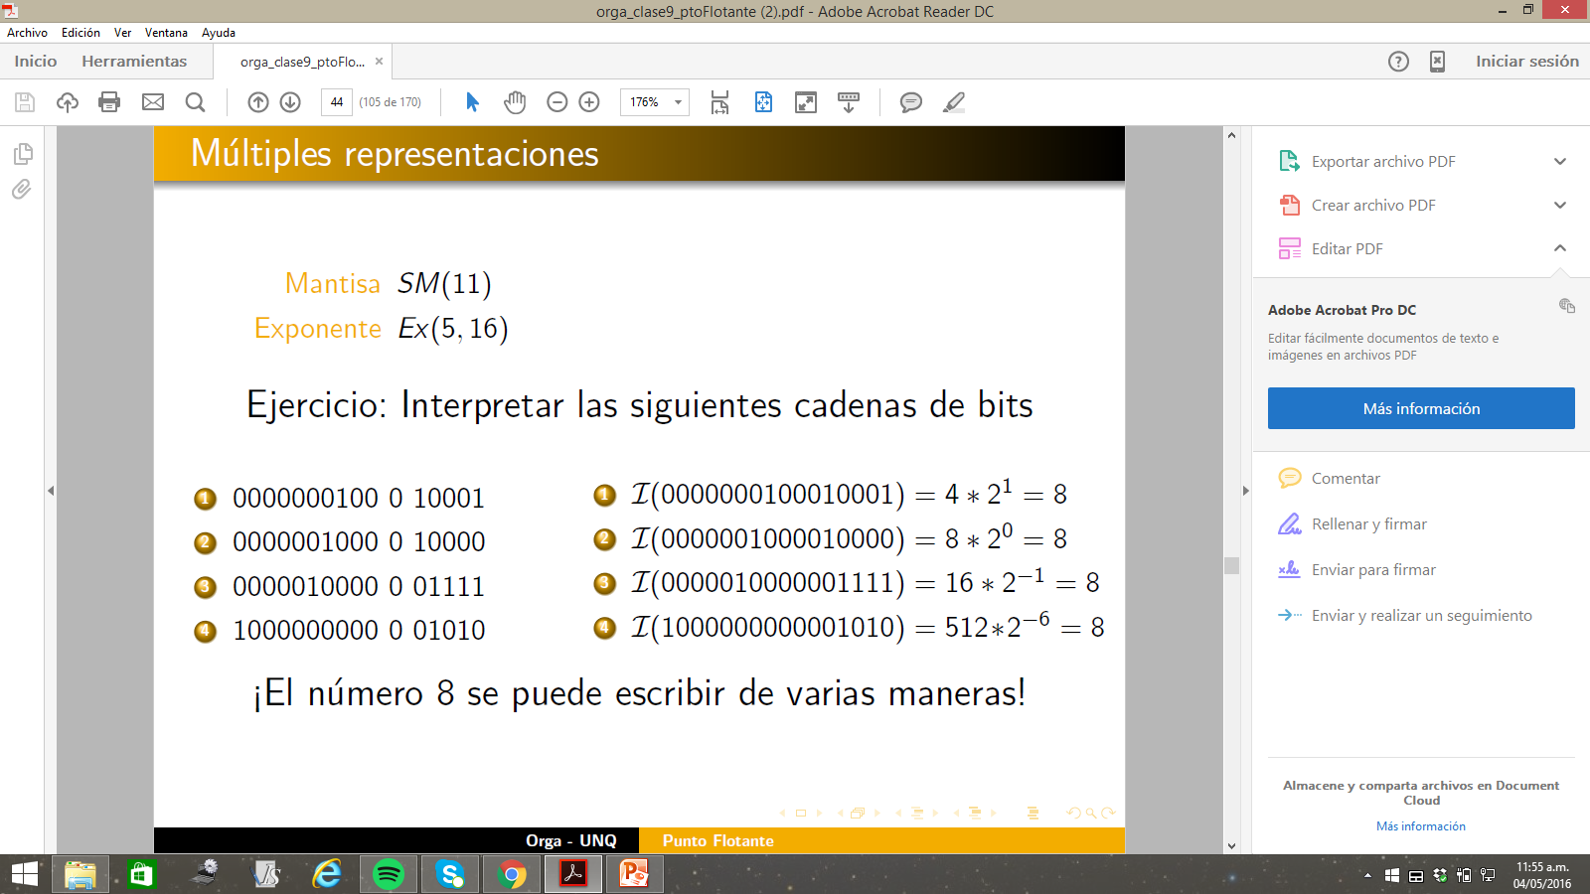
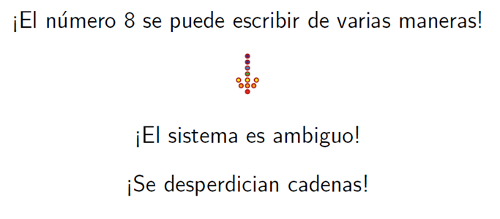
NORMALIZACIÓN

Slide 18
¡ Múltiples representaciones !
No es deseable tener múltiples
representaciones para el mismo número!

Slide 19
Normalización
De todas las posibles representaciones se elige 1
Una cadena estará normalizada, si su dígito más
significativo (el de más a la izquierda) es 1.
Si un numero tiene representación normalizada, ésta
será única.
◦ 00000001000 10001
◦ 00000010000 10000
◦ 00000100000 01111
◦ 10000000000 01010

Slide 20
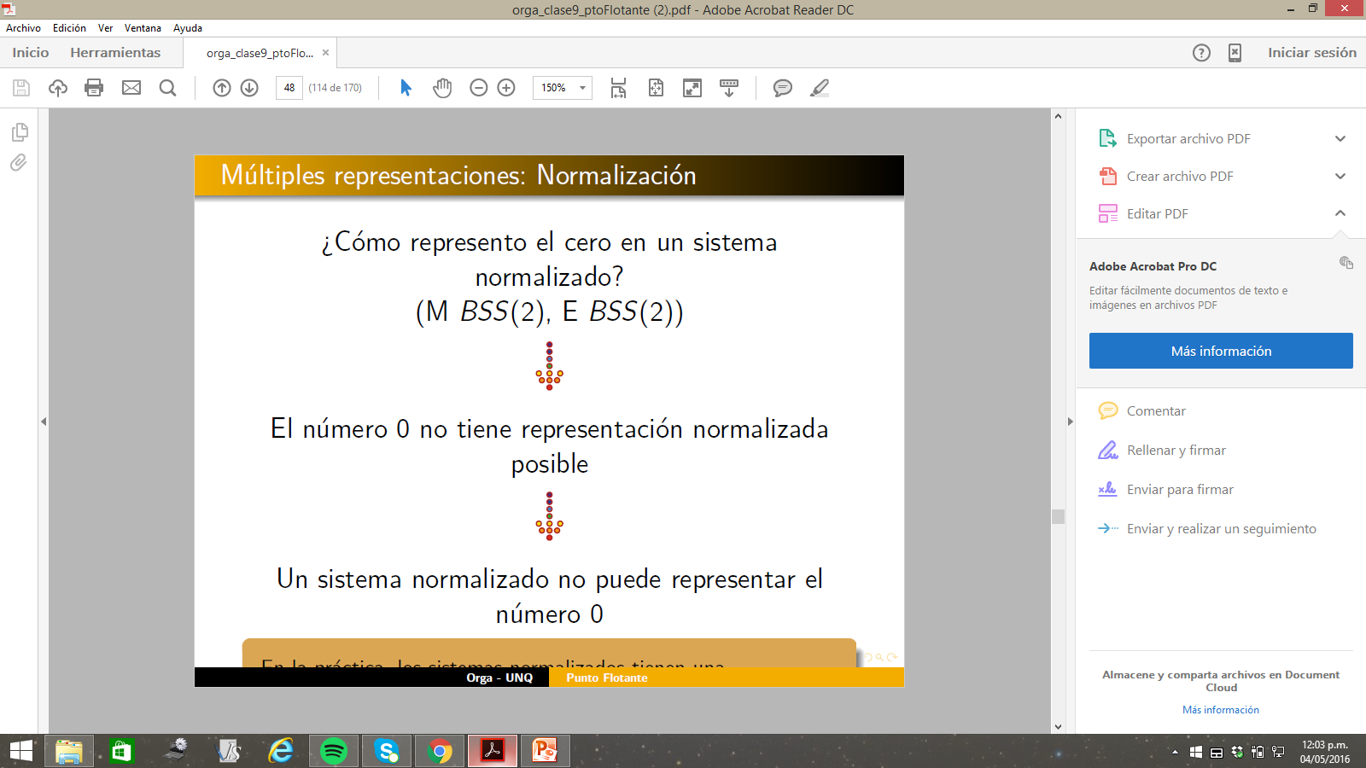
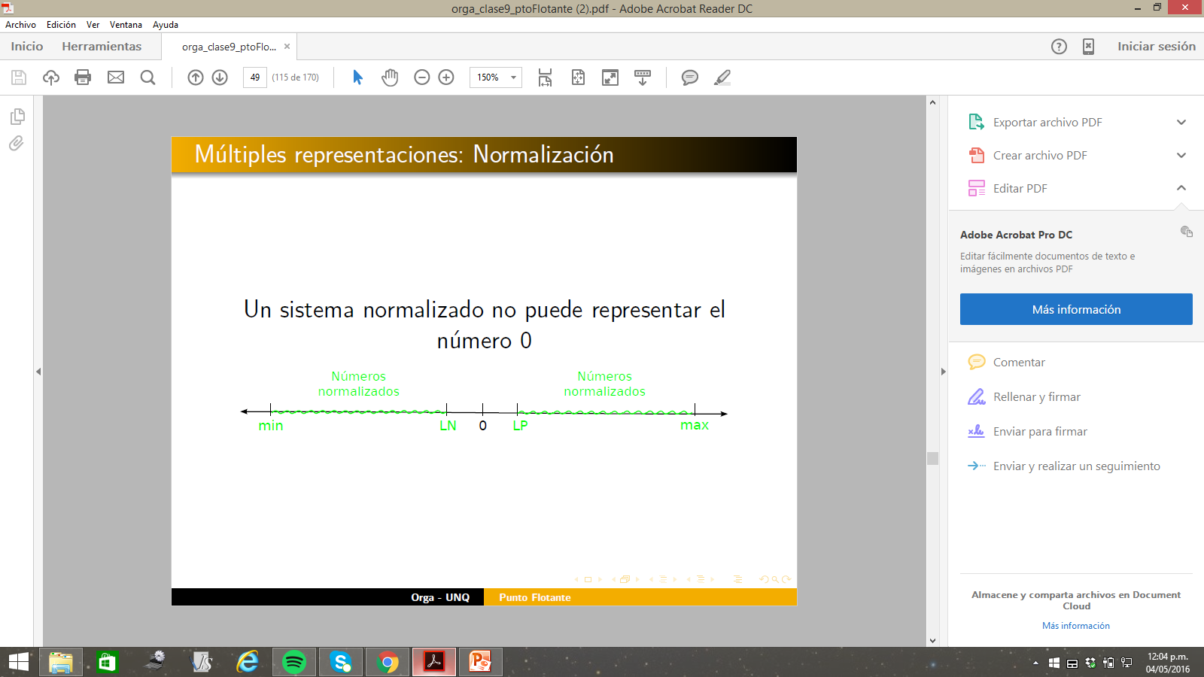

Slide 21
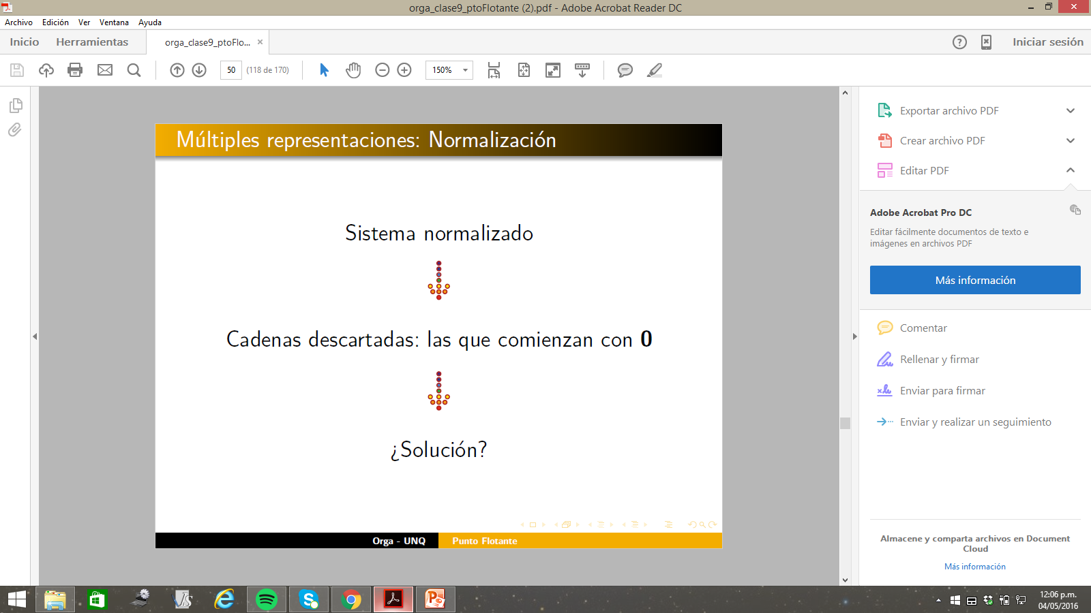
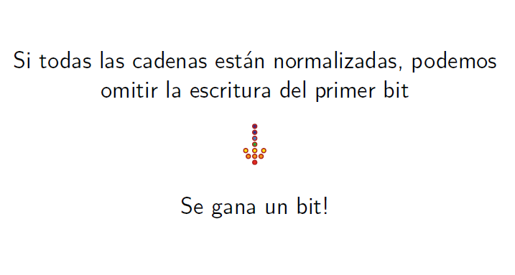

Slide 22
BIT IMPLICITO
• i.e: cadena normalizada: 0 1000000 11100
• Cadena normalizada con b.i: 0 0000000 11100

Slide 23
BIT IMPLICITO
Interpretar la cadena 0011
Exponente: BSS(2) – Mantisa: BSS(2) sin bit implícito
I (0011) = (2^1 + 2^0)∗2^0 = 3
◦ Exponente: BSS(2) – Mantisa: BSS(2) con bit implícito
◦ I (0011) = I (00111) = (2^2 + 2^1 + 2^0)∗2^0 = 7

Slide 24
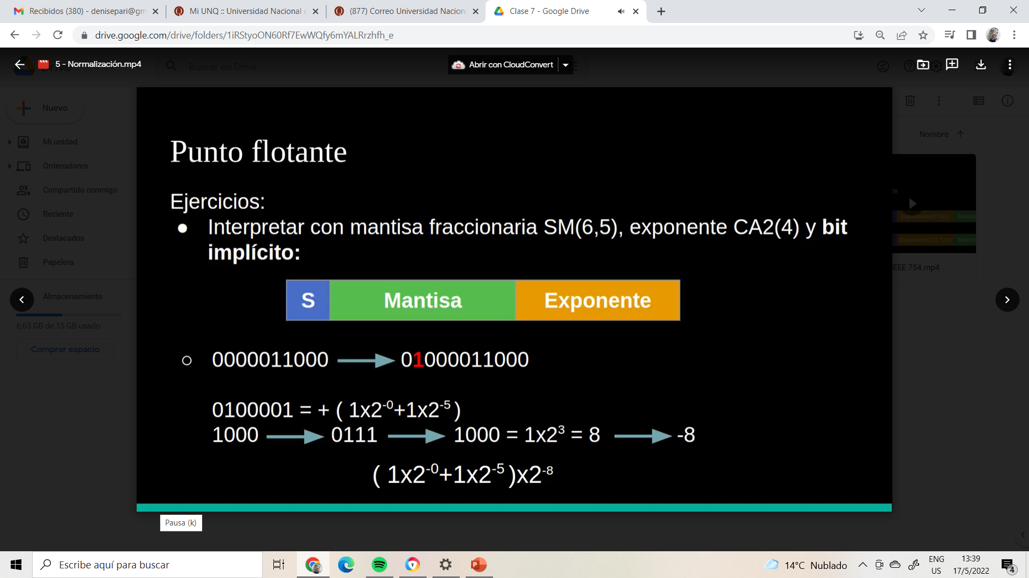

Slide 25
ESTÁNDAR DE PUNTO FLOTANTE IEEE 754
Institute of Electrical and Electronics Engineers
(estandarización)
Define formatos para la representación de números en coma flotante (incluyendo el cero) y valores desnormalizados,
así como valores especiales como infinito y NaN, con un conjunto de operaciones en coma flotante que trabaja sobre estos valores.

Slide 26
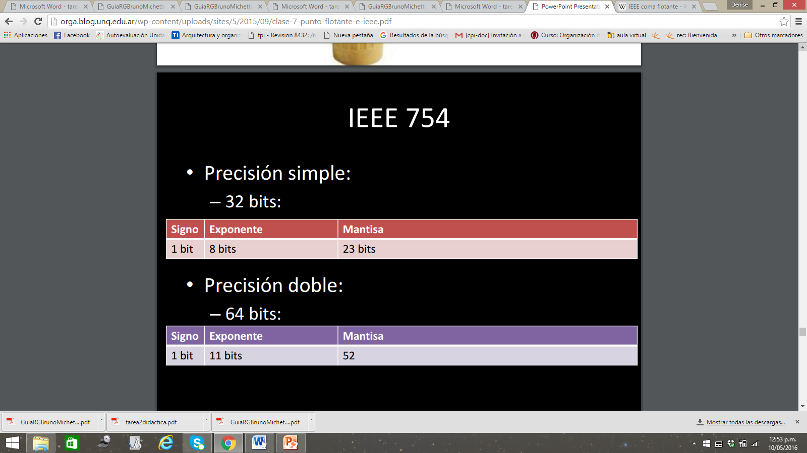

Slide 27
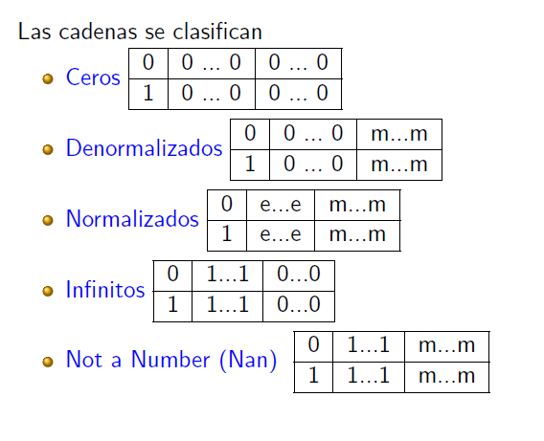

Slide 28
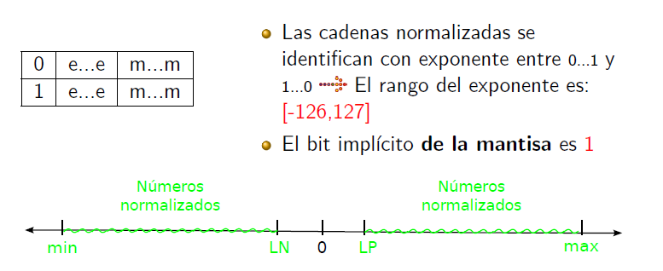
Números normalizados

Slide 29


ceros
Denormalizados

Slide 30

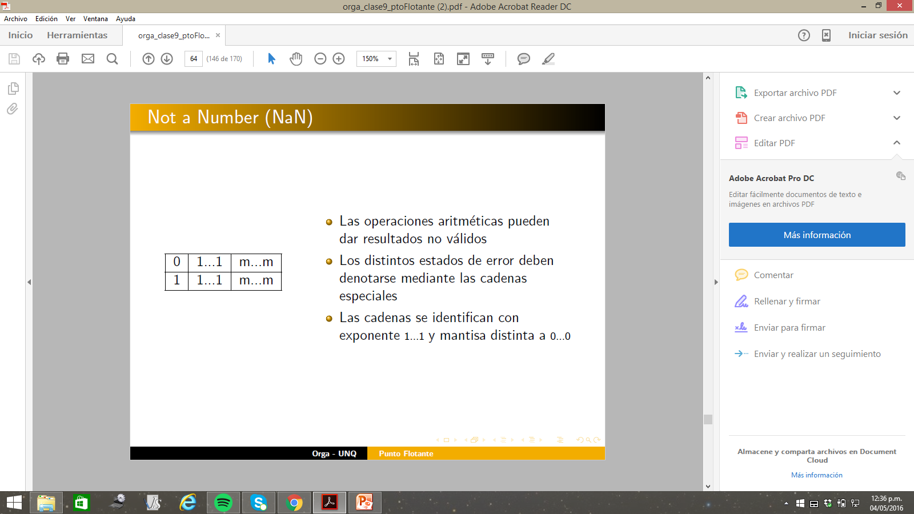
Infinitos
Not a number (NAN)

Slide 31
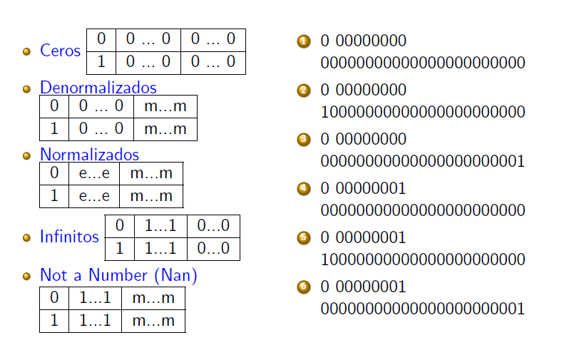
INTERPRETAR

Slide 32
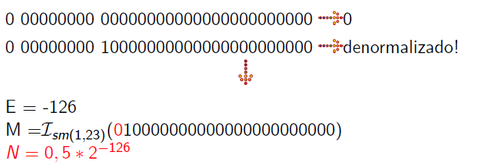

EJERCICIOS

Slide 33


